Slide 1
主要负责人和安全管理人员培训课件
博富特咨询
全面
专业
实用

Slide 2
关于博富特
博富特培训已拥有专业且强大的培训师团队-旗下培训师都拥有丰富的国际大公司生产一线及管理岗位工作经验，接受过系统的培训师培训、训练及能力评估，能够开发并讲授从高层管理到基层安全技术、技能培训等一系列课程。
我们致力于为客户提供高品质且实用性强的培训服务，为企业提供有效且针对性强的定制性培训服务，满足不同行业、不同人群的培训需求。
博富特认为：一个好的培训课程起始于一个好的设计,课程设计注重培训目的、培训对象、逻辑关系、各章节具体产出和培训方法应用等关键问题。

Slide 3
前言
安全对于每一个人来说，并不是一个陌生的词，但它的重要性在每个人的眼中理解程度并不是一样的，大到国家，小到个人，安全是极其重要的，国家需要安全才能繁荣稳定，个人需要安全才能家庭幸福，单位需要安全才能顺利发展。而安全对每一个人来说，又是一个课题，是一个时刻要努力完成的课题。古人对安全有许多良言警句，如“居安思危”、“未雨绸缪”“前车之鉴，后自三思”，孔子曾说过：“凡事则立，不预则废”，这都对我们现代社会安全行为有着深刻启迪和借鉴意义。太多的事故血的教训告诉我们“安全工作”是一项长期的工作，来不得半点马虎和松懈，更不能摆架势，走过场，虚张声势。

Slide 4
培训内容目录：
第一章、安全法律法规意识篇
第二章、主要负责人和安全管理人员必须履行的职责
第三章、“五到位”、“五落实”解读
第四章、安全成因理论

Slide 5
第一章、安全法律法规意识篇
管
理
培
全
训
安
课
安全法规意识篇

Slide 6
※我国法律法规架构体系
宪法（根本大法）
法律（全国人大审议通过）
行政法规（国务院制定）
地方法规（省市自治区人大审议通过）
政府规章（省市自治区政府）
部门规章

Slide 7
※安全生产法律法规体现
安全生产法律
安全生产行政法规
安全生产地方法规
安全生产规章
安全生产标准
安全生产国际公约
安全生产制度

Slide 8
※两个重要行政法规
1、国务院关于进一步加强企业安全生产工作的通知
国发（2010）23号
2、国务院关于坚持科学发展安全发展促进安全生产形势持续稳定好转的意见
国发（2011）42号

Slide 9
※我国安全生产方针
安全第一
预防为主
综合治理

Slide 10
安全第一
安全第一的涵义:
1、生命安全第一(生命第一重要)
2、危险识别第一(要保护生命首先要知道危险在哪里)
3、安全条件第一(要消除场所危险就要改善安全设施)
4、教育培训第一(要消除不安全行为就要加强教育培训)
5、安全投入第一(要增加安全就要保证投入充足)
6、安全标准第一(生命第一重要,所以安全是第一评价标准)

Slide 11
预防为主
预防为主的涵义：
1、预防的第一关键：
避免事故的发生 消除事故隐患
2、预防的第二关键：
防止事故的扩大 落实应急预案

Slide 12
综合治理
综合治理的涵义：
实施综合治理;只有认真治理隐患，有效防范事故，才能把“安全第一”落到实处。事故发生后组织开展抢险救灾，依法追究责任，深刻吸取教训，固然十分重要，但对于生命个体来说，伤亡一旦发生，就不再有改变的可能。事故源于隐患，防范事故的有效办法，就是主动排查、综合治理各类隐患，把事故消灭在萌芽状态。不能等到付出了生命代价、有了血的教训之后再去改进工作。从这个意义上说，综合治理是安全生产方针的基石，是安全生产工作的重心所在。

Slide 13
第二章、主要负责人和安全管理 人员必须履行的职责
管
理
培
全
训
安
课
安全职责篇

Slide 14
主要负责人履行的职责
新安全法第十八条 生产经营单位的主要负责人对本单位安全生产工作负有下列职责：
（一）建立、健全本单位安全生产责任制
（二）组织制定本单位安全生产规章制度和操作规程
（三）组织制定并实施本单位安全生产教育和培训计划
（四）保证本单位安全生产投入的有效实施
（五）督促、检查本单位的安全生产工作，及时消除生产安全事故隐患
（六）组织制定并实施本单位的生产安全事故应急救援预案
（七）及时、如实报告生产安全事故

Slide 15
安全生产管理人员履行职责
新安全法第第二十二条安全生产管理机构以及安全生产管理人员履行下列职责：
(一)组织或者参与拟定本单位安全生产规章制度、操作规程和生产安全事故应急救援预案；
（二）组织或者参与拟定本单位安全生产教育和培训，如实记录安全生产教育和培训情况；
（三）督促落实本单位重大危险源的安全管理措施
（四）组织或者参与本单位应急救援演练
（五）检查本单位安全生产状况，及时排查生产安全事故隐患，提出改进安全生产管理的建议
（六）制止和纠正违章指挥、强令冒险作业、违反操作规程行为
（七）督促落实本单位安全生产整改措施

Slide 16
新安全法的处罚规定
（一）强化了对生产经营单位处罚
新安全法结合经济社会发展的实际，扩大了行政处罚对象的范围，将罚款上限提高了2-5倍，并且多数罚则不再将整改作为前置条件，加大了对非法、违法行为的震慑力度，促进生产经营单位落实主体责任。

Slide 17
新安全法的处罚规定
1、强化了对事故企业的处罚
新安法第一百零九条规定，对发生事故负有责任的生产经营单位除要求依法承担相应的赔偿等责任外，对发生一般、较大、重大、特别重大事故负有责任的生产经营单位，由安监部门处以二十万到一千万的罚款，发生特别重大事故情节特别严重的，处一千万元以上二千万以下的罚款

Slide 18
新安全法的处罚规定
2、强化了对拒不执行采取措施消除事故隐患指令的处罚
新安法第九十九条规定，生产经营单位未采取措施消除隐患的，责令立即消除或者限期消除，生产经营单位拒不执行的，责令停产停业整顿，并处十万元以上五十万元以下罚款，对直接负责主管人员处一万元以上二万元以下罚款，构成犯罪的，依照刑法有关规定追究刑事责任

Slide 19
新安全法的处罚规定
（二）强化了对生产经营单位主要负责人和安全管理人员的责任追究和处罚
新安全法加大了对主要负责人和企业安全管理人员的处罚力度

Slide 20
新安全法的处罚规定
1、强化了对事故企业主要负责人的处罚
新安法第九十一条规定：生产经营单位主要负责人未履行本法规定的安全生产管理职责的，责令限期整改；逾期未改正的，处二万元以上五万元以下罚款，责令生产经营单位停产停业整顿。
强化了对事故企业主要负责人的处罚
生产经营单位的主要负责人有前款违法行为，导致发生生产安全事故的，给予撤职处分；构成犯罪的，依法追究刑事责任。
生产经营单位主要负责人依照前款规定受刑事处罚或撤职处分的，自刑罚执行完毕或者受处分之日起，五年内不得担任任何生产经营单位主要负责人；对重大、特别重大生产安全事故负有责任的，终身不得担任本行业生产经营单位的主要负责人

Slide 21
新安全法的处罚规定
2、强化了对安全管理人员责任追究
新安全法第九十三条规定：生产经营单位的安全管理人员未履行本法规定安全生产管理职责的，责令限期改正；导致发生生产安全事故的，暂停或者撤销其与安全生产有关的资格；构成犯罪的，依照刑法有关规定追究刑事责任。

Slide 22
新安全法的处罚规定
（三）新安法第九十四条：生产经营单位有下列行为之一，责令限期整改，可处5万罚款：逾期未整改的，责令停产停业整顿，并处五万元以上十万元以下的罚款，对其直接负责主管人员和其他直接责任人员处一万元以上二万元以下的罚款：
1、未按照规定设置安全生产管理机构或者配备安全生产管理人员的；
2、未按照规定对从业人员、被派遣劳动者、实习学生进行安全生产教育和培训，或者未按照规定如实告知有关的安全生产事项的；
3、未如实记录安全生产教育和培训情况的；
4、未将事故隐患排查治理情况如实记录或者未向从业人员通报的；
5、未按照规定制定生产安全事故应急救援预案或者未定期组织演练的；
6、特种作业人员未按照规定经专门的安全作业培训并取得相应资格、上岗作业的

Slide 23
新安全法的处罚规定
（四）新安法第九十六条：生产经营单位有下列行为之一，责令限期整改，可处5万以下罚款：逾期未改正的，处五万元以上二十万元以下的罚款，对其直接负责主管人员和其他直接责任人员处一万元以上二万元以下的罚款；情节严重的，责令停产停业整顿；构成犯罪的，依照刑法有关规定追究刑事责任：
1、未在有较大危险因素生产经营场所和有关设施、设备上设置明显的安全警示标志；
2、安全设备的安装、使用、检测、改造不符合国家标准和行业标准。（昆山镁粉尘爆炸）；
3、未对安全设备进行定期经常性维护、保养和定期检测的；（烟感、燃气探头联动、漏电保护及接地电阻方面）
4、未对从业人员提供符合国家标准的或者行业标准的劳动防护用品的；
5、使用应当淘汰的危及生产安全的工艺、设备；

Slide 24
事故案例及责任追究：
2009年2月9日，在建的中央电视台新台址园区文化中心发生特别重大火灾事故。
在救援过程中造成1名消防队员牺牲，6名消防队员和2名施工人员受伤。建筑物过火、过烟面积21333平方米，其中过火面积8490平方米，造成直接经济损失16383万元。这是一起责任事故。

Slide 25
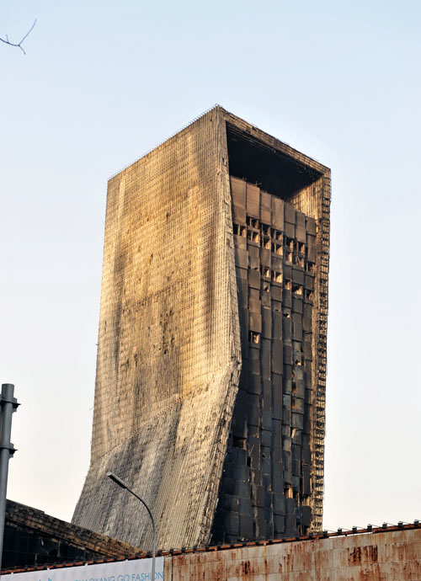
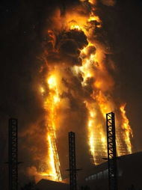
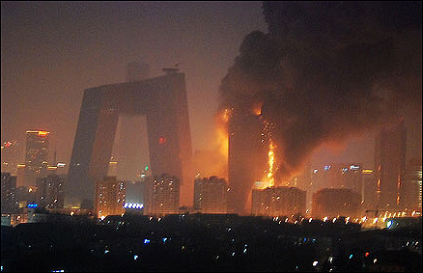
事故案例及责任追究：

Slide 26
事故案例及责任追究：
71名事故责任人受到责任追究。其中中央电视台副总工程师、央视新址办主任徐威，央视新址办副主任王世荣，央视国金公司副总经理兼总工程师高宏等44名事故责任人已被移送司法机关依法追究刑事责任；27名事故责任人受到党纪、政纪处分，给予时任国家广电总局党组成员、中央电视台台长、分党组书记、中央电视台新台址建设工程业主委员会主任赵化 勇行政降级、党内严重警告处分，给予中央电视台副台长、中央电视台新台址建设工程业主委员会常务副主任李晓明行政撤职、撤销党内职务处分

Slide 27
生产经营主要负责人解释
1、生产经营主要负责人必须是生产经营单位生产经营活动的主要决策人，如厂长、经理等。不能独立行使决策权的，不是主要负责人。如生产经营单位的重大生产经营事项由董事会决策的，那么董事长就是主要负责人。

Slide 28
生产经营主要负责人解释
2、生产经营主要负责人必须是实际领导、指挥生产经营单位日常生产经营活动的决策人。在一般情况下，生产经营单位主要负责人是其法定代表人。但某些公司制造企业特别是国外一些特大集团公司的法定代表人（董事长）同为一人，他们不负责日常的生产经营活动和安全生产工作，通常是在异地或者国外。在这种情况下，那些真正全面组织、领导生产经营活动和安全生产工作的决策人就不一定是董事长，而是总经理或者其他人。还有一些不具备企业资格法人生产经营单位不需要也不设法定代表人，这些单位的主要负责人就是其资产所有人或者生产经营负责人。

Slide 29
生产经营主要负责人解释
3、生产经营主要负责人必须是能够承担生产经营单位安全生产工作全面领导责任的决策人。当董事长或者总经理长期缺位（因生病、学习等情况不能主持全面领导工作）时，将由其授权或委托的副职或其他人主持生产经营单位的全面工作。如果在这种情况下发生安全生产违法行为或安全事故需要追究责任时，将长期缺位的董事长或者总经理作为责任人既不合理又难以执行，只能追究其授权或者委托主持全面工作的实际负责人法律责任。

Slide 30
主要负责人（安全）要有什么观念呢？
两个观念：
① 事故一定有原因，安全一定有办法。
② 事故原因是安全管理的重点
事故原因有那些呢？
有三个原因：
第一：人员的不安全行为
第二：现场的不安全因素
第三：设备的不安全状态

Slide 31
主要负责人（安全）要有什么观念呢？
一要管人员：二要管现场：三要管设备
人员有不安全行为
现场有不安全因素
设备为不安全状态
说明管理不力
所以：事故发生的最终原因是管理不力
① 管理一流的企业有一等的安全
② 管理二流的企业有二等的安全
③ 管理三流的企业有三等的安全

Slide 32
主要负责人（安全）要有什么观念呢？
有四个办法:
①分担责任 建立健全安全生产责任制
②规范行为 建立健全安全生产规章制度
③保障有力 安全投入充足
④重在落实 监督检查

Slide 33
主要负责人（安全）要有什么观念呢？
有四个办法:
①分担责任 建立健全安全生产责任制
②规范行为 建立健全安全生产规章制度
③保障有力 安全投入充足
④重在落实 监督检查

Slide 34
第三章、“五到位”、“五落实”解读
管
理
培
全
训
安
课
五到位五落实

Slide 35
※《企业安全生产责任体系五落实五到位规定》
2015年3月16日，国家安全监管总局印发了《企业安全生产责任体系五落实五到位规定》各企业要将规定张贴在醒目位置，并严格按照要求，抓紧完善安全生产领导责任制，调整安全生产管理机构和人员，建立相关工作制度。2015年年底所有规模以上企业必须做到安全生产责任体系五落实五到位，2016年扩大到所有规模以下企业。

Slide 36
企业责任体系必须做到“五落实”
一、党政同责
必须落实党政同责要求，董事长、党组织书记、总经理对本企业安全生产工作共同承担领导责任。
二、一岗双责
必须落实安全生产“一岗双责”，所有领导班子成员对分管范围内安全生产工作承担相应职责。
新安全法第十九条 生产经营单位的安全生产责任制应当明确各岗位的责任人员、责任范围和考核标准等内容，并保证安全生产责任制的落实。

Slide 37
企业责任体系必须做到“五落实”
三、组织领导机构
必须落实安全生产组织领导机构，成立安全生产委员会，由董事长或总经理担任主任。
四、安全管理力量
必须落实安全管理力量，依法设置安全管理机构，配齐配强注册安全工程师等专业安全管理人员。

Slide 38
企业责任体系必须做到“五落实”
五、报告制度
必须落实安全生产报告制度，定期向董事会、业绩考核部门报告安全生产情况，并向社会公示。。

Slide 39
企业责任体系必须做到“五到位”
安全责任到位
安全投入到位
安全培训到位
安全管理到位
应急救援到位

Slide 40
第四章、安全成因理论
管
理
培
全
训
安
课
安全成因理论

Slide 41
第一节：成因理论
事故类别分类：
《生产过程危险和有害因素分类与代码》
( GB/T13861-2009） 四类
人的因素；
物的因素；
环境因素；
管理因素。

Slide 42
第一节：成因理论
事故类别分类：
参照国家标准GB6441—1986《企业职业伤亡事故分类标准》，综合考虑起因物、引起事故的先发的诱导性原因、致害物、伤害方式等，将事故分为20类。
1）物体打击 2）车辆伤害 3）机械伤害 4）起重伤害 5）触电 6）淹溺 7）灼烫 8）火灾 9）高处坠落 10）坍塌 11）冒顶片帮 12）透水 13）放炮 14）火药爆炸 15）瓦斯爆炸 16）锅炉爆炸 17）容器爆炸 18）其它爆炸 19）中毒和窒息 20）其它伤害

Slide 43
第一节：成因理论
因里希规律：
美国安全工程师海因里希提出:事故发生的比例为88:10:2，即100起事故中，有88起纯属人为，有10起由人和物的不安全状态造成，只有2起是所谓的“天灾”，是难以预防的。
88%
10%
2%

Slide 44
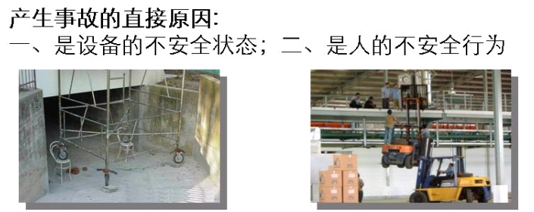
第一节：成因理论
管理的地位和作用：
杜邦管理统计
发生的事故有4%为物的不安全状态
96%为人的不安全行为

Slide 45
第一节：成因理论
人的不安全行为：
位置不对30%------站、座、走路防护缺陷
工具使用不当20%-----培训缺陷
人员反应不及时14%----培训、无演练缺陷
其中不戴劳保用品12%；
程序不对11%------未执行操作规程缺陷
设备状态不好8%------设备维护缺陷
生产秩序混乱1%-------管理缺陷

Slide 46
第一节：成因理论
海因里希因果连锁理论：
海因里希最早提出事故因果连锁理论的。该理论的核心思想是：伤亡事故的发生不是一个孤立的事件，而是一系列原因事件相继发生的结果，即伤害与各原因相互之间具有连锁关系。
事故因果连锁过程包括如下5种因素：
（1）遗传及社会环境（M）
（2）人的缺点（P）
（3）人的不安全行为或物的不安全状态（H）
（4）事故（D）
（5）伤害（A）

Slide 47
第一节：成因理论
海因里希因果连锁理论：
上述事故因果连锁关系，可以用5块多米诺骨牌来形象地加以描述，如下图所示。
如果第一块骨牌倒下（即第一个原因出现），则发生连锁反应，后面的骨牌相继被碰倒（相继发生）。
M
P
H
D
A
多米诺骨牌事故连锁理论

Slide 48
第一节：成因理论
海因里希因果连锁理论：
该理论积极的意义：如果移去因果连锁中的任一块骨牌，则连锁被破坏，事故过程被中止。
海因里希认为，企业安全工作的中心就是要移去中间的骨牌——防止人的不安全行为或
消除物的不安全状态，从而
中断事故连锁的进程，
避免伤害的发生。
H
M
D
A
P
事故连锁被打断

Slide 49
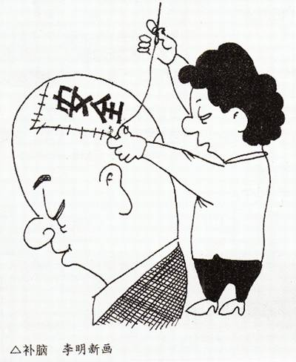
培训教育

Slide 50
第一节：成因理论
管理的地位和作用：
安全管理
控制人的不安全行为
控制机械的不安全状态
控制环境的不安全因素
人的行为
机械状态
环境条件
改变状态
改变环境的不安全条件

Slide 51
第二节：与外国安全生产现状比较
亿元GDP死亡率

Slide 52
第二节：与外国安全生产现状比较
触电死亡率
美日等发达国家20-40亿度电，死亡1人
我国1.5亿度电，死亡1人

Slide 53
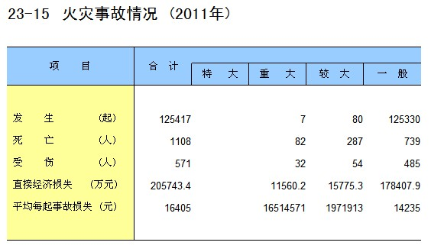
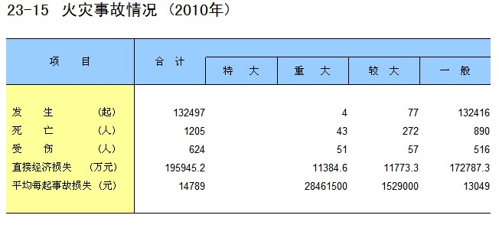
第二节：与外国安全生产现状比较
火灾统计

Slide 54
第二节：与外国安全生产现状比较
电气火灾的发生率
电气火灾占总火灾30%-40%以上
发达国家不足10%

Slide 55
第二节：与外国安全生产现状比较
工伤发生的人群和时间
发生工伤最大的频率的人群中18岁--30岁
多数都发生在入厂的1-2年
交通事故的人群18-25岁 占25%

Slide 56
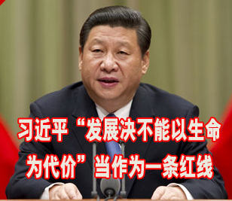
生命红线不能踩，法律底线不能破。

Slide 57
感谢聆听
资源整合，产品服务
↓↓↓
公司官网 | http://www.bofety.com/
如需进一步沟通
↓↓↓
联系我们 | 15250014332 / 0512-68637852
扫码关注我们
获取第一手安全资讯
微信公众号
抖音

